Slide 1

Techniekwedstrijd
Introductie Techniekwedstrijd

Slide 2
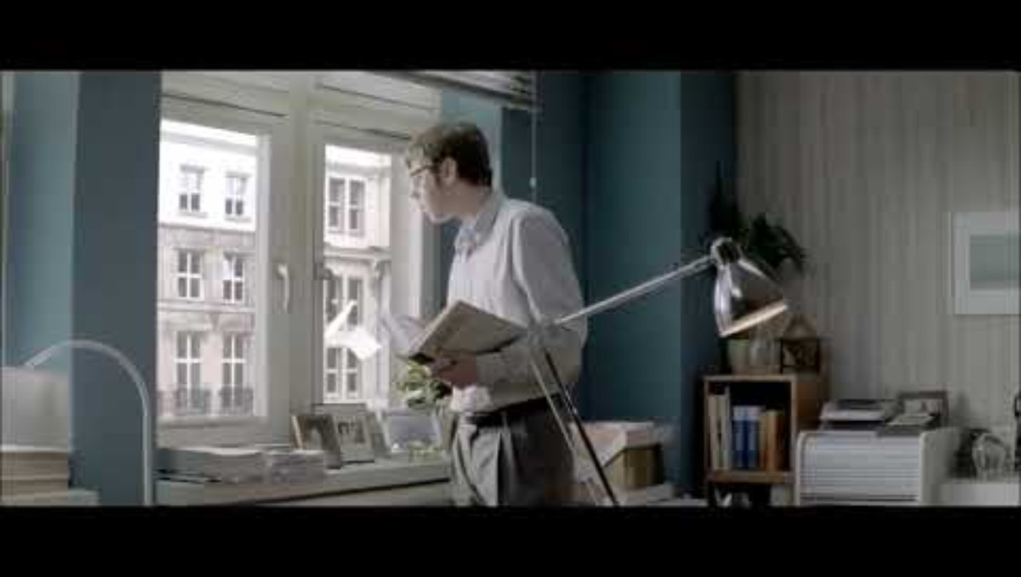
Zonder techniek, Geen toekomst

Slide 3
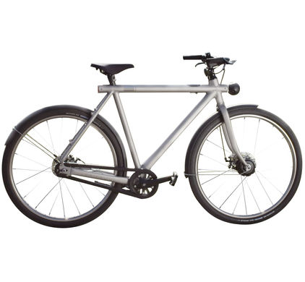
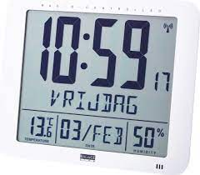
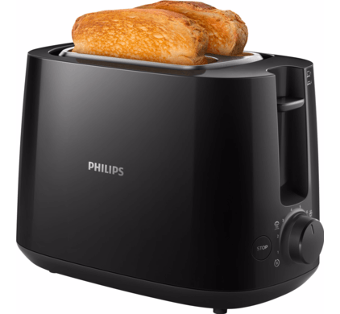
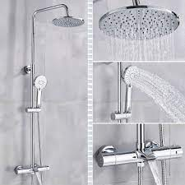
Techniek in de ochtend

Slide 4
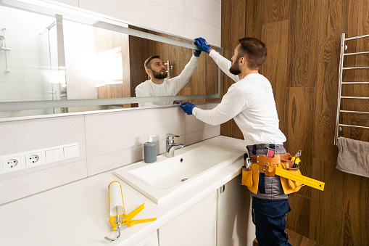
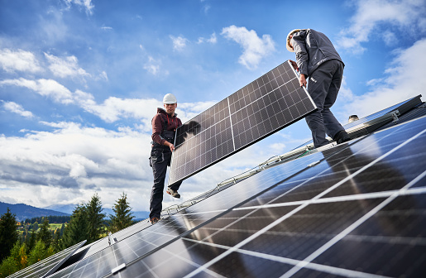
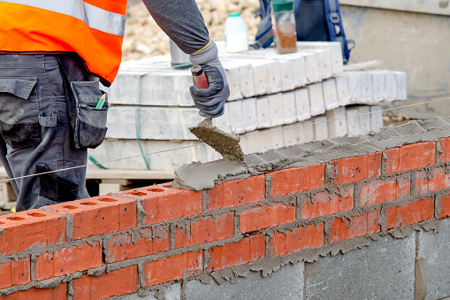
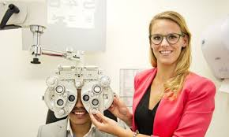
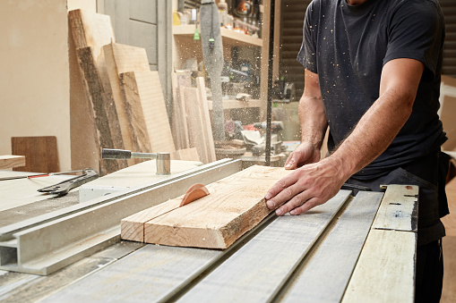
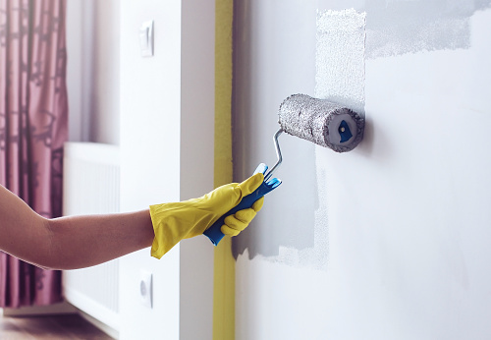
Enkele technische beroepen, weet jij welke??

Slide 5
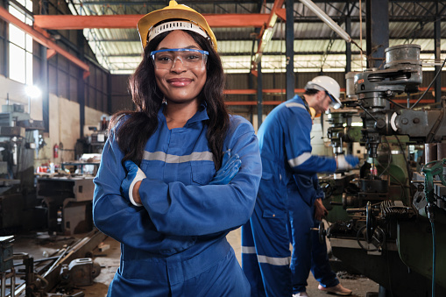
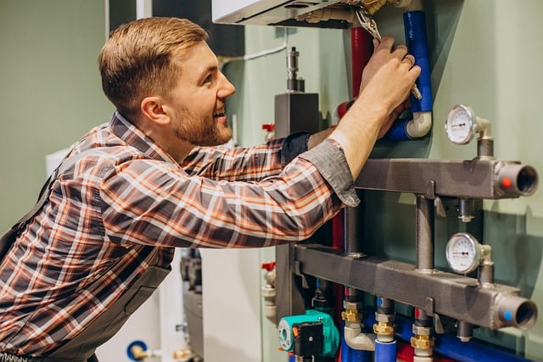
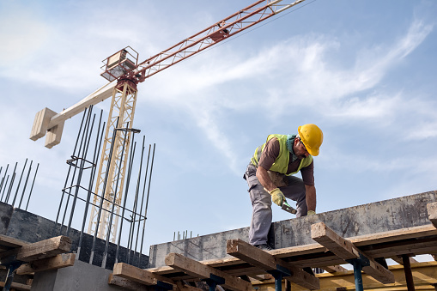
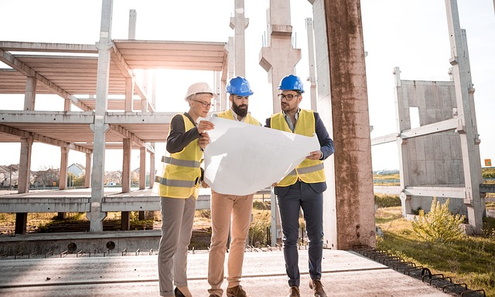
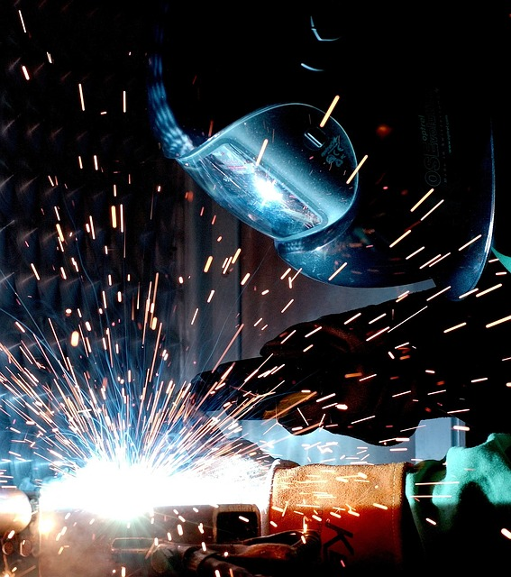
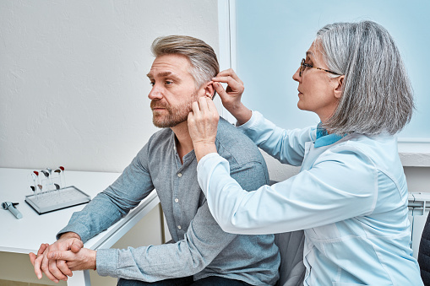
En welke zijn dit??

Slide 6
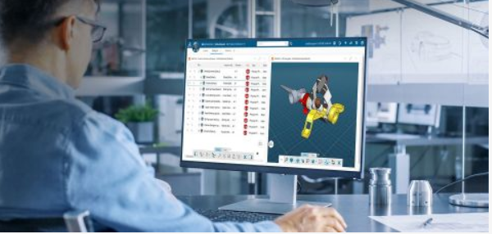

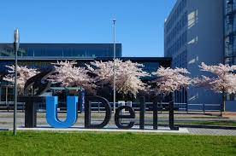
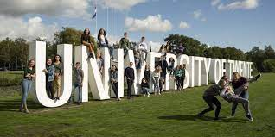
Er zijn veel handen nodig, maar ook bedenkers

Slide 7
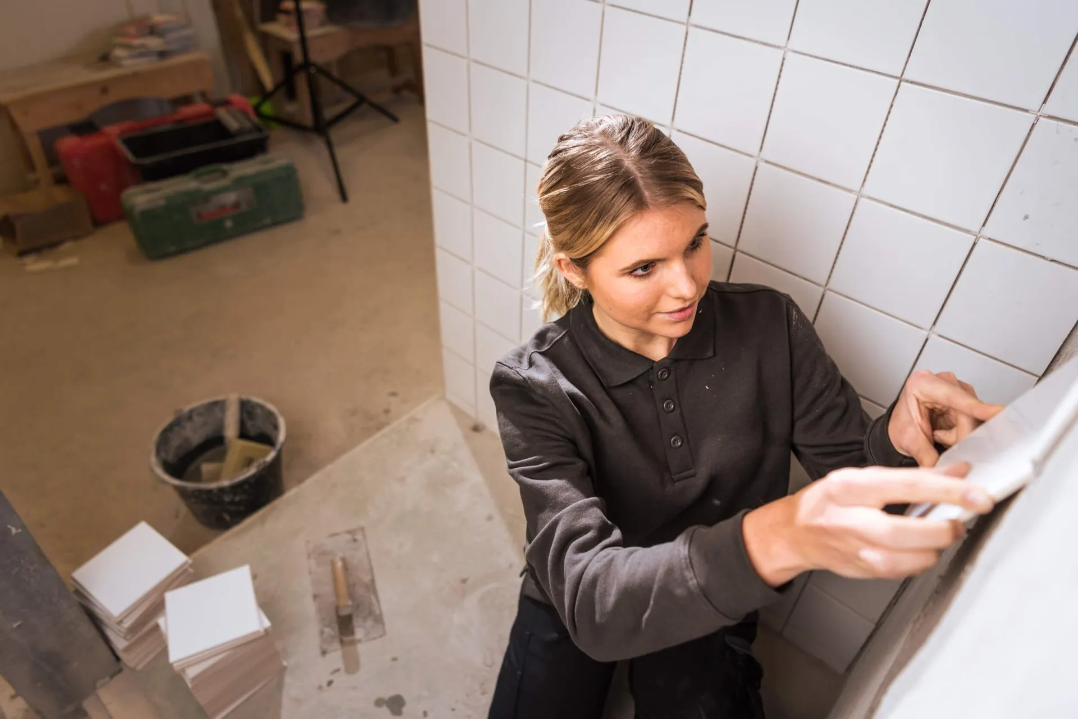
Wat doen de Vrienden van de Techniek
Technische sector op de kaart zetten
Leerlingen inspireren
Regio versterken

Slide 8
Waarom organiseren we de techniek-wedstrijd?
Organisatie en begeleiden van een wedstrijd voor groep 7 en 8 leerlingen.
Er zijn heel veel technische mensen nodig, nu en in de toekomst.
Het stimuleren van technische vaardigheden in het basisonderwijs door middel van een technisch project.
Er doen ongeveer 500 leerlingen mee. We verwachten zo’n 100 werkstukken.

Slide 9
Wat houdt de techniekwedstrijd in?
Maart – april – mei werken in groepjes aan een product
Begeleiders komen naar school
Werken met logboek
Verschillende technieken gebruiken in het product
Begin juni inleveren
Slotmanifestatie

Slide 10
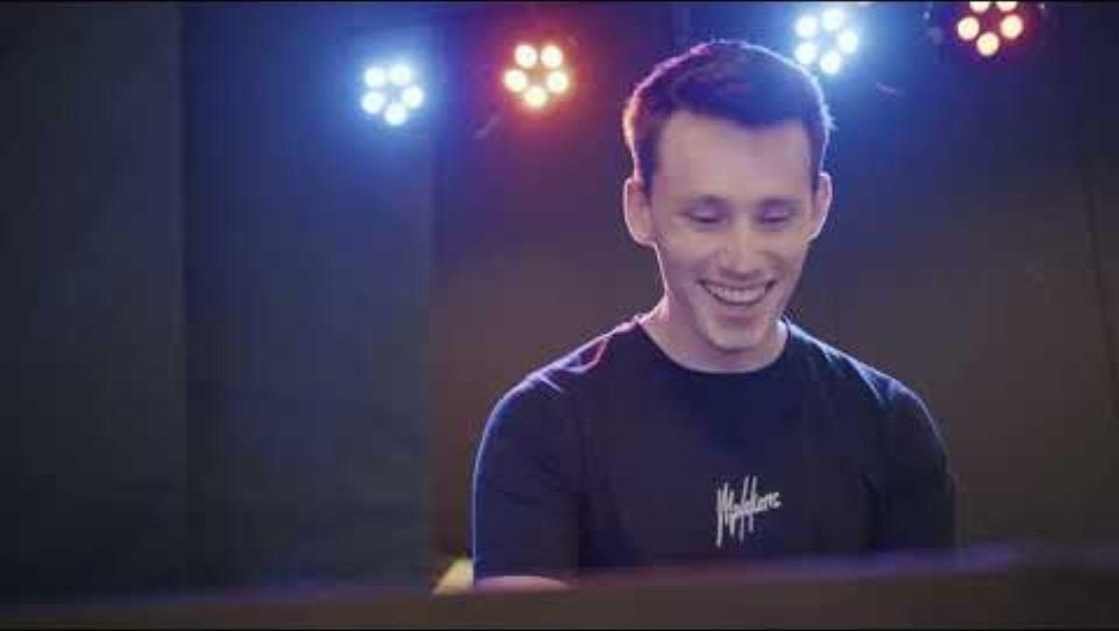
De techniekwedstrijd 2024: slotmanifestatie

Slide 11
De techniekwedstrijd 2025
Het thema is ‘Huis van de toekomst’
Hoe wonen wij in de toekomst?
(Duurzaam – energie – technische foefjes – externe invloeden)

Slide 12
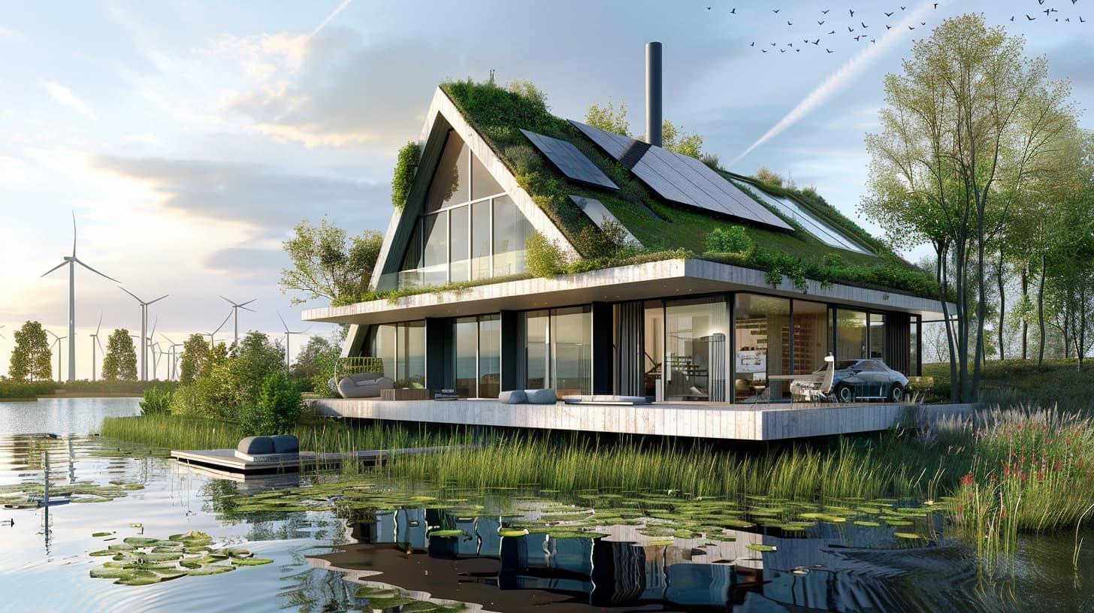
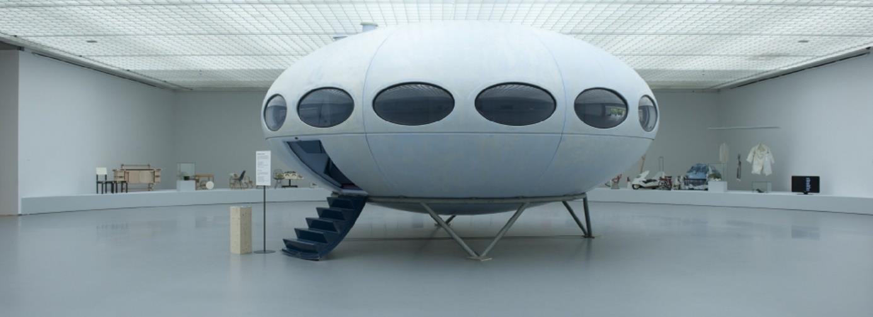
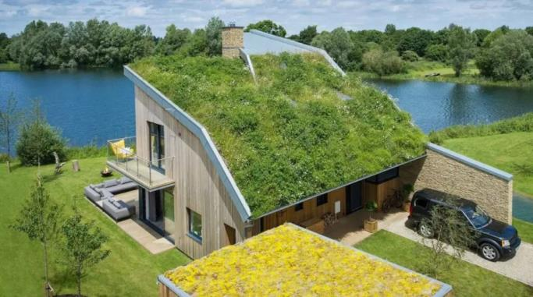
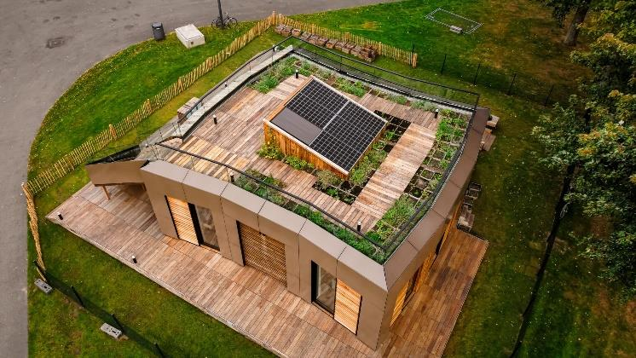
De techniekwedstrijd 2025

Slide 13
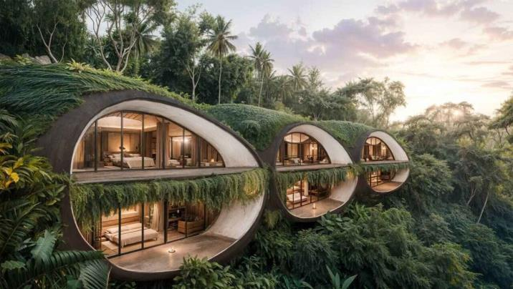
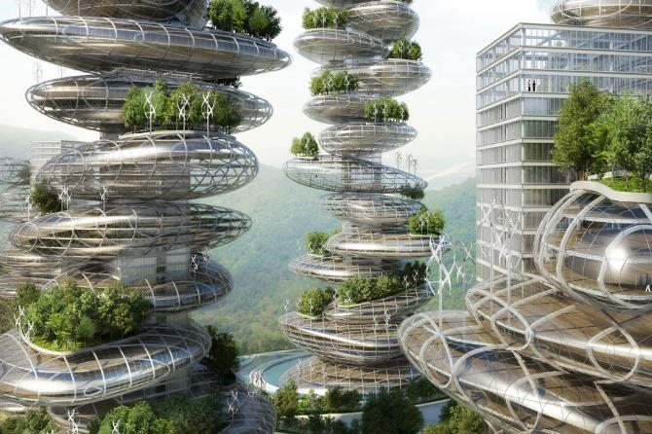
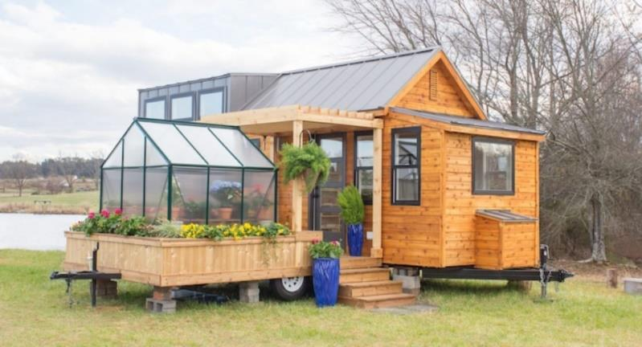
De techniekwedstrijd 2025

Slide 14
Belangrijk!
Iets aan het werkstuk moet bewegen.
Welke materialen en grondstoffen?
Gebruik zoveel mogelijk materialen die je krijgt.
Gebruik het logboek….

Slide 15
Het logboek
Stap 1: Informatie verzamelen
Stap 2: Brainstormen met mindmap
Stap 3: Kies het beste idee en werk het verder uit
Stap 4: Samenwerking in het team (taakverdeling)
Stap 5: Ontwerptekening maken
Stap 6: Werkplan en tijdplan maken
Stap 7: Aan de slag!

Slide 16
Spelregels (1/2)
De grootte van het werkstuk mag maximaal 60×60 cm zijn.
De hoogte van het werkstuk is onbeperkt, maar het moet wel in een auto veilig vervoerd kunnen worden.
Het werkstuk moet sterk en stabiel zijn, denk aan het transport in een auto naar Pax Christi College in Druten.
Het maximale gewicht mag niet meer dan 20kg. zijn.
Het is extra gaaf als het werkstuk kan bewegen.

Slide 17
Spelregels (2/2)
Op de grondplaat bouw en/of schilder je de omgeving van het werkstuk. Dat maakt het werkstuk natuurlijk mooier.
Je mag extra’s toevoegen zoals: verlichting, geluid, of andere materialen.
Het gebruik van Mecano, Knex, Lego of iets dergelijks is niet toegestaan in de constructie. Wel kun je gebruik maken van kleine motortjes en tandwielen van Lego. Lego-poppetjes als aankleding zijn wel toegestaan.
Gebruik geen water in of met je werkstuk.
Gebruik het logboek: volg het stappenplan, beantwoord de vragen en schrijf een kort verslag na elke les.

Slide 18
Leef je uit en……..
De begeleiders komen op bezoek tijdens de les.
Zijn er vragen en onduidelijkheden vraag de leerkracht of de begeleiders.
Familieleden mogen advies geven maar het werkstuk moet gemaakt worden door de kinderen.
Werk na iedere les het logboek bij.
Je mag er ook thuis aan werken.
Meer informatie staat op de www.techniekwedstrijd-maasenwaal.nl

Slide 19
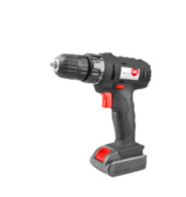
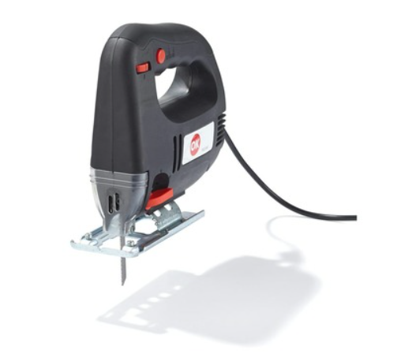
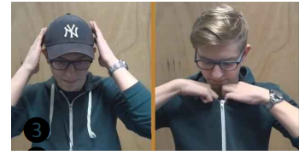
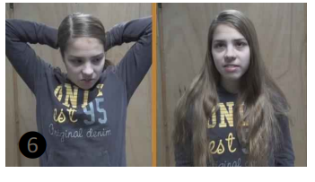
Nog even dit: oog voor veiligheid
Gebruik de decoupeerzaag en boormachine onder toezicht van de leerkracht !!!
Bij gebruik van machines geen sieraden shawls en loshangende haren !!!
Gebruik een veiligheidsbril !!!

Slide 20
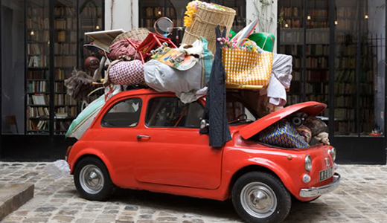
Zorg voor (veilig) vervoer naar Pax Christi College
Het werkstuk moet ingeleverd worden op maandag 2 juni.

